Slide 1
Hmyz žijúci v lese
Ing. Marcela Nadzamová

Slide 2
Hmyz – spoločné znaky
Telo – hlava, hruď a bruško
na hlave - zložené oči, 1 pár tykadiel, ústne orgány
na hrudi - 3 páry nôh, 2 páry krídel
na brušku – kladielko, žihadlo

Slide 3
Mravec lesný
Žije v mravenisku
Robotnice – neplodné samice, bez krídel, vyhľadávajú potravu, starajú sa o vajíčka, larvy
Samce – okrídlené, oplodnenie samice – kráľovny
Samica – kráľovná- okrídlená, znáša vajíčka

Slide 4
Mravec lesný

Slide 5
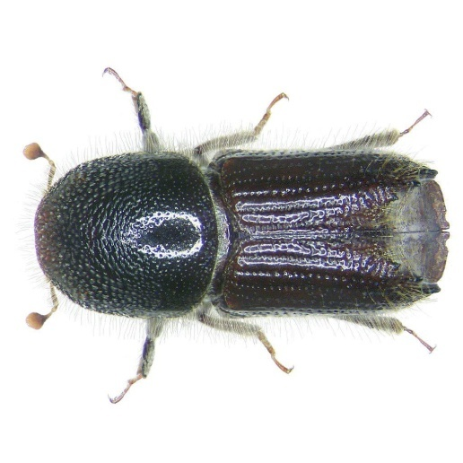
Lykožrút
Žije pod kôrou starých a odumretých stromov
Pri premnožení je škodlivý
Živý sa lykom

Slide 6
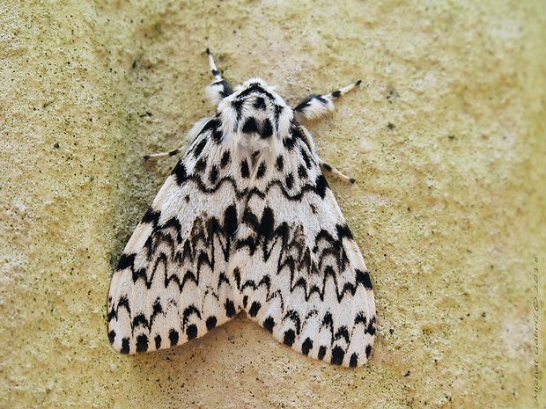
Mníška
Motýľ
Húsenice sa živia ihličím smrekov a borovíc
Pri premnožení sú húsenice škodlivé

Slide 7
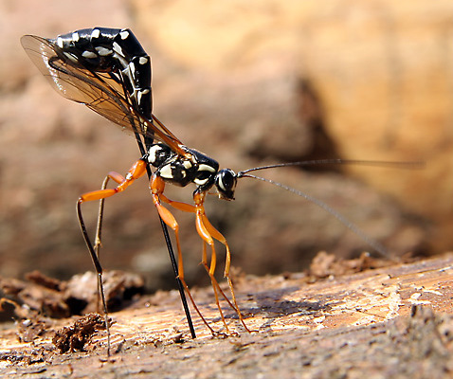
Lumok
Užitočný
Kladielkom prepichne kôru a znesie vajíčko do larvy hmyzu pod kôrou
Po vyliahnutí larva lumka škodlivú larvu zožerie

Slide 8
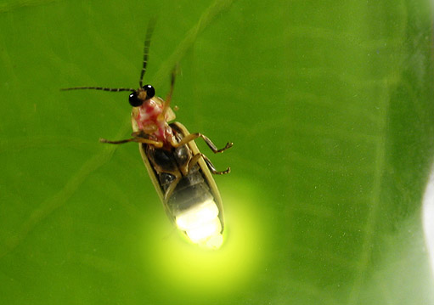
Svietivka svätojánska
Má na brušku svetielkujúce orgány
Živí sa hmyzom
Lietať vedia iba samčekovia

Slide 9
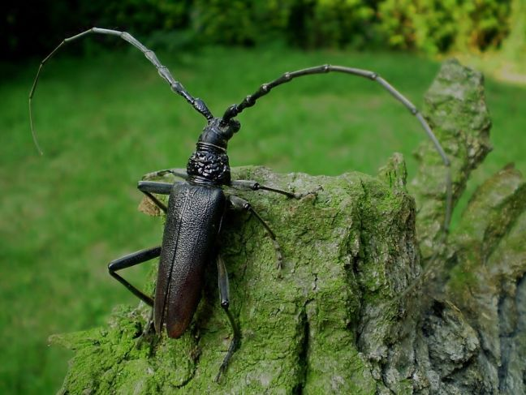
Fúzač veľký
Žije v dubových lesoch
Samec má väčšie fúzy ako samica
Živia sa miazgou poranených stromov

Slide 10
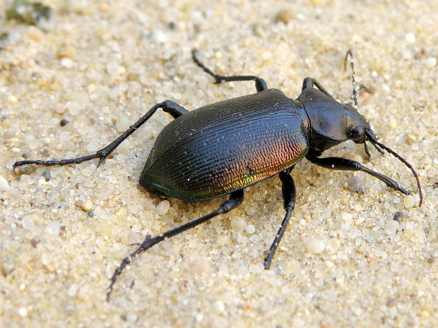
Húseničiar
Užitočný
Požiera húsenice mníšky

Slide 11
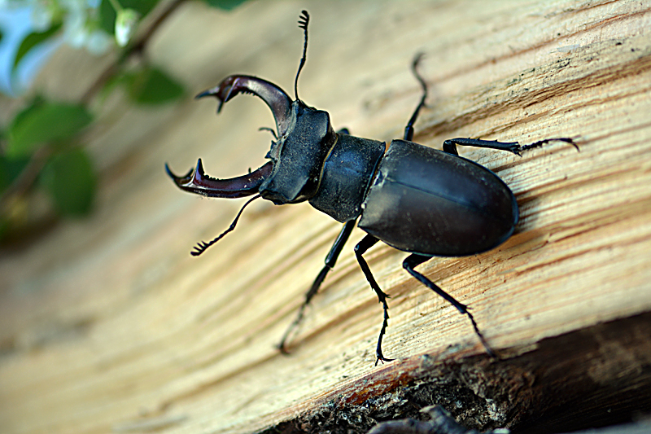
Roháč obyčajný
Náš najväčší chrobák
Žije v dubových lesoch
Živí sa odumierajúcim drevom

Slide 12
Ďakujem za pozornosť

